Slide 1



hackathon
OKA

Slide 2
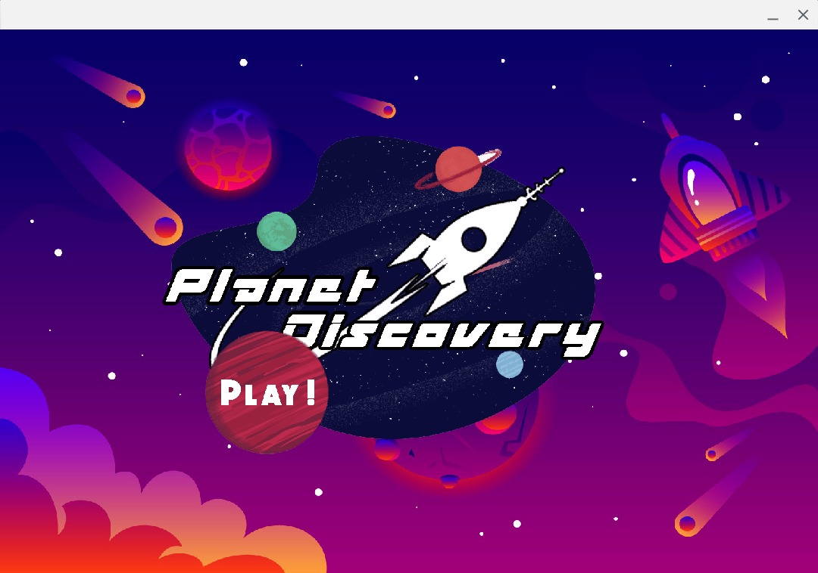

Slide 3
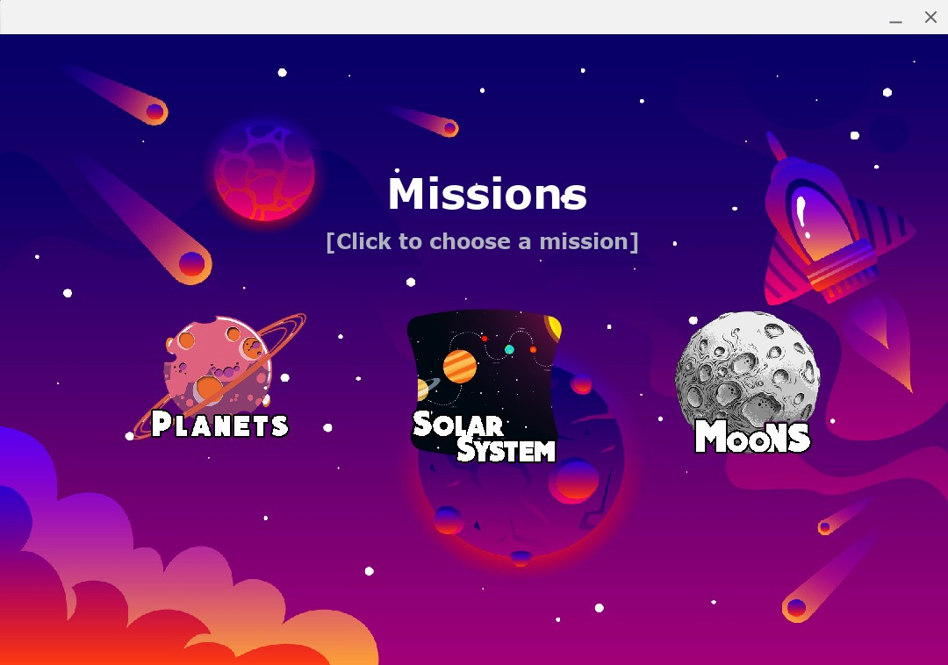

Slide 4
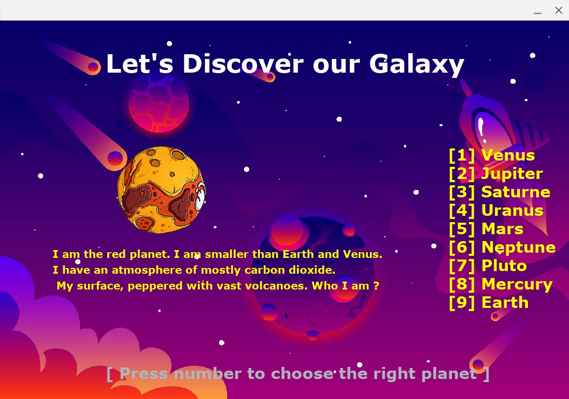

Slide 5
Mission 1
La premièere mission consiste à présenter l'image de la planète accompagnée de quelques indications sur cette dernière et met en disposition du joueur plusieurs choix possbiles. Et là l'enfant est demandé à identifier la planète en question.

Slide 6
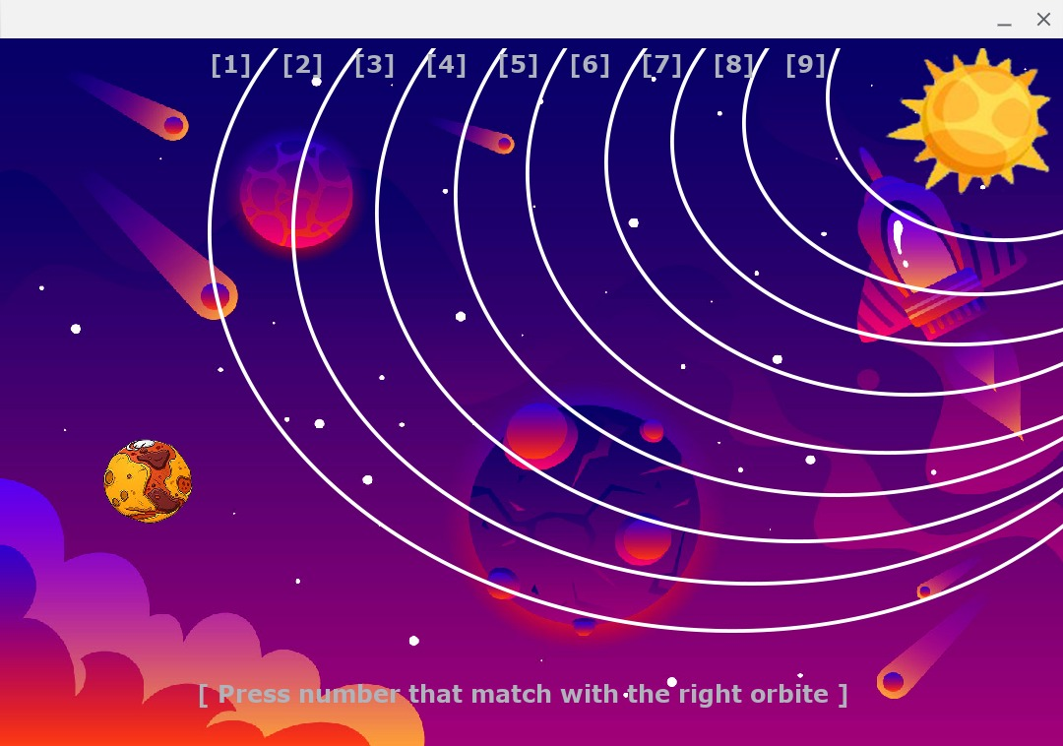

Slide 7
Mission 2
La deuxième mission demande à l'enfant d'ordonner les planètes sur leurs orbites dans le système solaire. Et comme ça l'enfant aquiert une vue d'ensemble sur la galaxy.

Slide 8
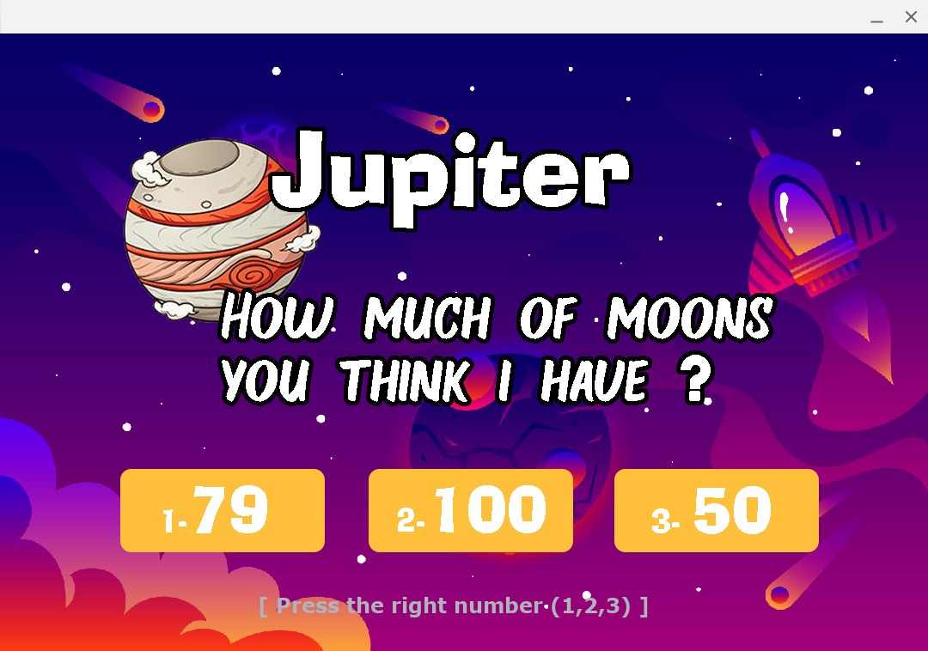

Slide 9
Mission 3
En ce qui concerne la dernière mission, elle consiste à présenter planète par planète en proposant une panoplie de choix pour le nombre de satellites que pocède la planète en question. Ce qui amène l'enfant à mémoriser le nombre de satellites de chaque planète du système solaire.

